Slide 1
מה נלמד היום?
פונקציות שלא מחזירות ערך

Slide 2
מבנה תרשים זרימה לפונקציה שלא מחזירה ערך
שם הפונקציה(פרמטר1, פרמטר2,…)
פקודה
פקודה
...
סיום

Slide 3
דוגמא לפונקציה שלא מחזירה ערך
כתוב פונקציה שמקבלת גובה ורוחב של מלבן ומדפיסה מלבן מכוכביות ברוחב ובגובה שהתקבלו כפרמטרים.
draw_rectangle (gova, rochav)
i=1
כן
i <= gova
לא
j=1
סיום
כן
לא
j <= rochav
רשימת משתנים
gova, rochav– פרמטרים, גובה ורוחב של מלבן
i – מונה השורות
j – מונה הכוכביות בשורה
הצג “*”
הצג "\n”
j++
i++

Slide 4
דוגמא לתרשים שקורא לפונקציה
כתוב תרשים לתוכנית שקולטת גובה ורוחב של מלבן גדולים מ-0, ומציירת מלבן בעזרת הפונקציה draw_rectangle. אם הגובה או הרוחב לא גדולים מ-0, התוכנית תקלוט אותם שוב.
התחלה
רשימת משתנים
gova, rochav– גובה ורוחב של מלבן
קלוט gova
כן
gova<=0
לא
הצג הודעת שגיאה
קלוט rochav
כן
לא
rochav<=0
קלוט gova
הצג הודעת שגיאה
draw_rectangle (gova, rochav)
קלוט rochav
סיום

Slide 5
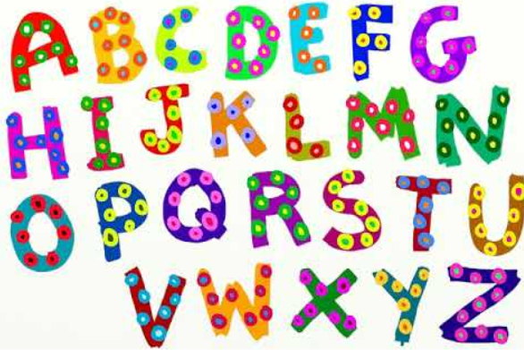
דוגמא שנפתור ביחד
כתוב תרשים לפונקציה שמדפיסה את אותיות ה-ABC הגדולות.

Slide 6
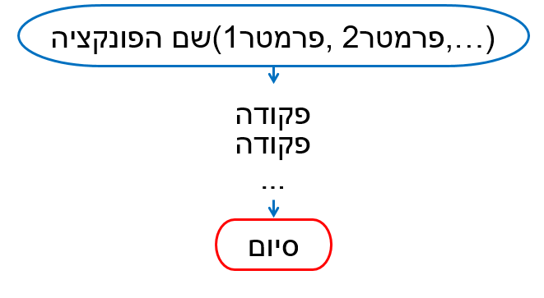
מבנה פונקציה שלא מחזירה ערך בשפת C
void שם הפונקציה(טיפוס פרמטר שם פרמטר, …)
{
הגדרת משתנים;
פקודה;
פקודה;
…
}
אין return, אלא אם כן רוצים לסיים את הפונקציה לאחר בדיקת תנאי מסוים.

Slide 7
נתרגם את הדוגמא לשפת C
כתוב פונקציה שמקבלת גובה ורוחב של מלבן ומדפיסה מלבן מכוכביות ברוחב ובגובה שהתקבלו כפרמטרים.
draw_rectangle (gova, rochav)
i=1
כן
i <= gova
לא
j=1
סיום
כן
לא
j <= rochav
רשימת משתנים
gova, rochav– פרמטרים, גובה ורוחב של מלבן
i – מונה השורות
j – מונה הכוכביות בשורה
הצג “*”
הצג "\n”
j++
i++

Slide 8
נתרגם גם את התוכנית הראשית
כתוב תוכנית שקולטת גובה ורוחב של מלבן גדולים מ-0, ומציירת מלבן בעזרת הפונקציה draw_rectangle. אם הגובה או הרוחב לא גדולים מ-0, התוכנית תקלוט אותם שוב.
התחלה
רשימת משתנים
gova, rochav– גובה ורוחב של מלבן
קלוט gova
כן
gova<=0
לא
הצג הודעת שגיאה
קלוט rochav
כן
לא
rochav<=0
קלוט gova
הצג הודעת שגיאה
draw_rectangle (gova, rochav)
קלוט rochav
סיום

Slide 9
דוגמא שנפתור ביחד
כתוב פונקציה שמדפיסה את אותיות ה-ABC הגדולות.

